Slide 1

Chatbot: A automação de processos de atendimento ao cliente usando processamento de dados.
UC - PSC | PROFESSORES: RAFAELA | INTEGRANTES: JOSÉ WANDERLEI, LUCAS THALLES, MARCELO MARTINS, SAMANTHA LIMA, YANN REIS

Slide 2



O QUE É UM CHAT BOT?
A crescente demanda por atendimento ao cliente eficiente e ágil tem levado as empresas a adotarem soluções tecnológicas inovadoras. Os Chatbots são sistemas automatizados de atendimento. Eles surgem como uma ferramenta eficaz para otimizar o atendimento ao cliente. Este estudo visa explorar a eficácia dos Chatbots na automação de processos de atendimento ao cliente, analisando suas vantagens, desafios e impacto na experiência do usuário e a sua aplicação usando programação orientada a objetos (POO).
UC - PSC | PROFESSORES: RAFAELA | INTEGRANTES: JOSÉ WANDERLEI, LUCAS THALLES, MARCELO MARTINS, SAMANTHA LIMA, YANN REIS

Slide 3

DESENVOLVIMENTO DO PROJETO
Programação orientada a objetos: É uma técnica de estruturação de programas que organiza o código por meio de objetos que interagem entre si. Utilizando uma estrutura baseada em classes e super classes, podemos utilizar o reaproveitamento de Código, facilitando o desenvolvimento e reduzindo consideravelmente a quantidade de Código no programa.
Linguagem: A linguagem utilizada no desenvolvimento do projeto foi o JAVA. Java é uma linguagem de programação robusta e multiplataforma, famosa por sua portabilidade, desempenho eficiente através da JVM, segurança avançada e uma vasta comunidade de desenvolvedores. Sua excelente documentação tornam o desenvolvimento ágil e confiável.
UC - PSC | PROFESSORES: RAFAELA | INTEGRANTES: JOSÉ WANDERLEI, LUCAS THALLES, MARCELO MARTINS, SAMANTHA LIMA, YANN REIS

Slide 4


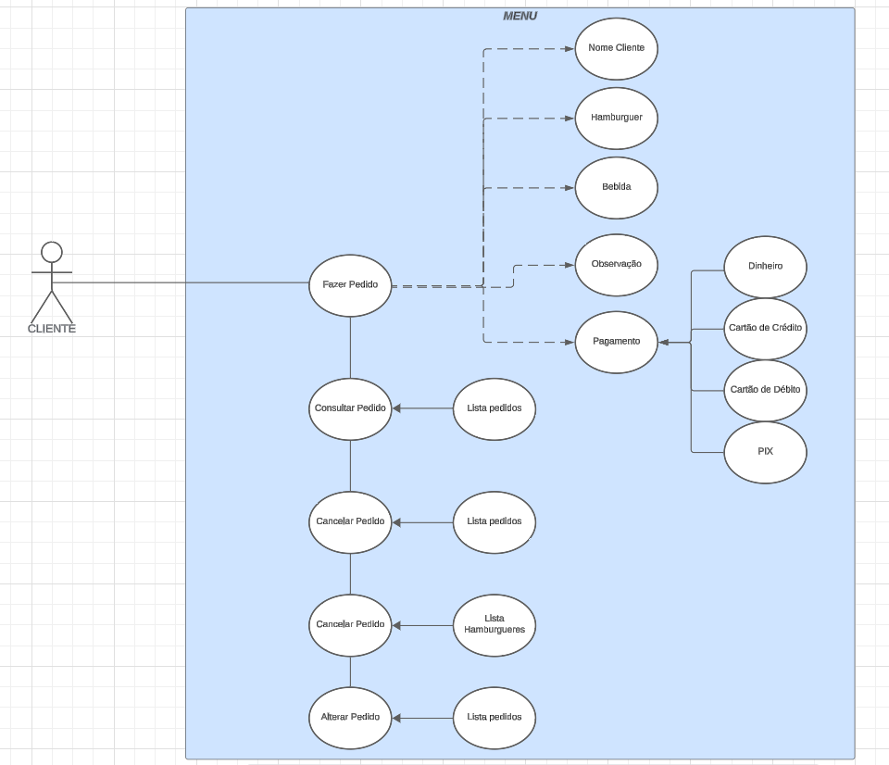
DOCUMENTAÇÃO – DIAGRAMA CASO DE USO
UC - PSC | PROFESSORES: RAFAELA | INTEGRANTES: JOSÉ WANDERLEI, LUCAS THALLES, MARCELO MARTINS, SAMANTHA LIMA, YANN REIS

Slide 5
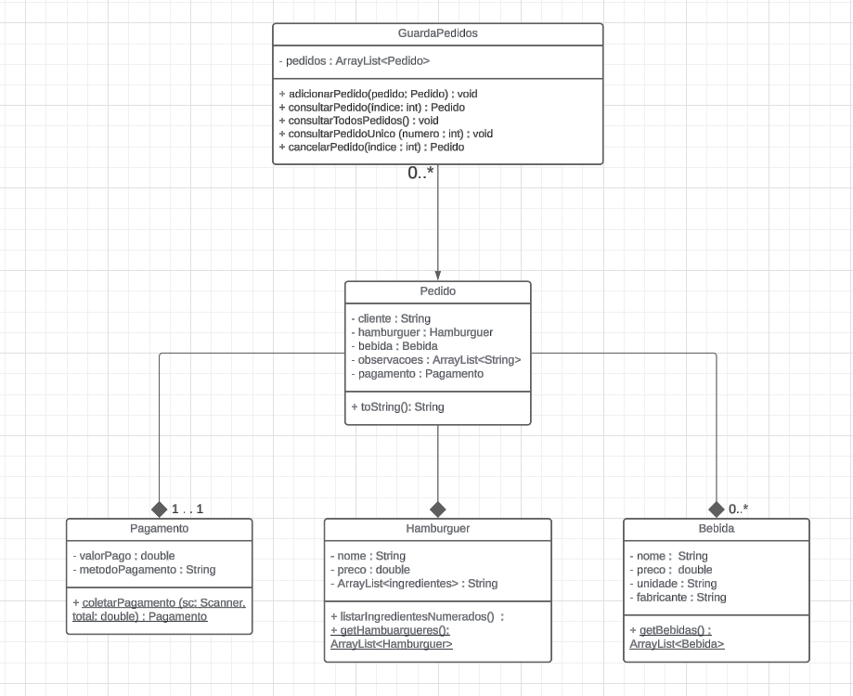
DOCUMENTAÇÃO – DIAGRAMA DE CLASSE
UC - PSC | PROFESSORES: RAFAELA | INTEGRANTES: JOSÉ WANDERLEI, LUCAS THALLES, MARCELO MARTINS, SAMANTHA LIMA, YANN REIS

Slide 6
EXECUÇÃO DO CÓDIGO
UC - NOME DA UC | PROFESSORES: NOMES PROFESSORES | INTEGRANTES: NOME DOS INTEGRANTES DOS GRUPOS

Slide 7


Obrigada!
UC - PSC | PROFESSORES: RAFAELA | INTEGRANTES: JOSÉ WANDERLEI, LUCAS THALLES, MARCELO MARTINS, SAMANTHA LIMA, YANN REIS

